Slide 1


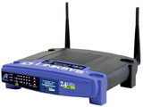
计算机网络
Computer Networks
Microsoft Office PowerPoint
主讲：洪佩琳，韩江萍
plhong@ustc.edu.cn
jphai@ustc.edu.cn
Computer
课程主页
http://if.ustc.edu.cn/course/
https://git.ustc.edu.cn/infonet/computer-network-experiment
青教计划：薛颖杰，yjxue@ustc.edu.cn
助教：张子和，程子豪

Slide 2
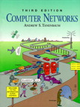
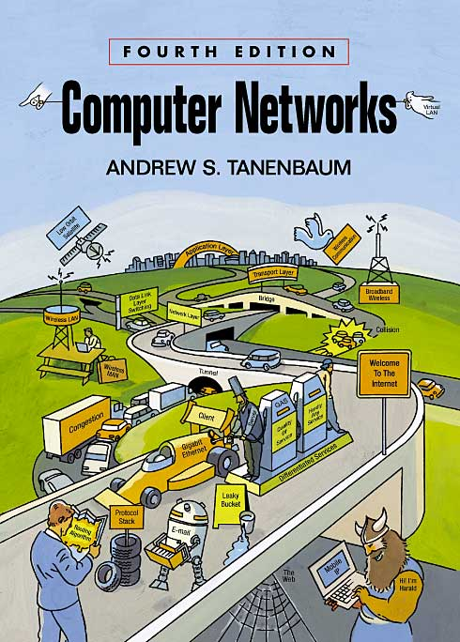


教科书和参考书
Textbook & Reference
Textbook: Andrew S.Tanenbaum, Computer Networks, 5rd ed, Prentice Hall, 2022
中文版：“计算机网络”(第6版)，潘爱民译，清华大学出版社
Notes:
教科书《Computer Networks》作者是荷兰阿姆斯特丹自由大学的教授，是ACM和IEEE Fellow。第一版出版于1980年，那时候，网络刚刚起步；88年第二版，当时网络正进入大学和研究机构；96年第三版，网络发展如火如荼，互联网逐渐走入人们的工作、学习、生活；02年第四版，网络已深入人们生活，手机和无线网络的普及，使得人们可以随时随地接入互联网，2010年出第五版，此时移动互联网、内容分发发展迅速。2022年等来了第六版中译本，行业重心是非常高性能互联网

Slide 3
References:
1. JAMES F.KUROSE,KEITH W.ROSS，“计算机网络——自顶向下方法” （第7版），陈鸣等译，机械工业出版社，2018.6
2. 谢希仁，“计算机网络”，（第7版）电子工业出版社，2017
3.郑老师的MOOC，https://www.bilibili.com/video/BV1JV411t7ow/
本课件印有华为标记的图片来自华为“智能基座产教融合协同育人基地”，特此感谢！

Slide 4
课程安排和成绩评定
课程安排：60学时授课，20学时实验
成绩评定：
  期末考试:60%
  平时作业+平时测验:20%
  实验成绩:20%

Slide 5
什么是计算机网络？
计算机网络：一组相互连接的、自治的计算设备的集合^{[1]}。
什么是因特网（Internet，internet-互联网）？
  指全球最大的、开放的，由众多网络相互连接而成的计算机网络，它由美国阿帕网（ARPAnet）发展而成，主要采用TCP/IP协议。（96年的定义）
    起源：美国阿帕网（ Advanced Research Projects Agency Network，ARPAnet ）
    协议：TCP/IP——版本升级
    端系统：计算机——手机、家电、汽车等一切需要联网的物体
Notes:
[1]教科书，P1
网络是什么？自然界有哪些网？在我们的家里已有哪些网络？水、电都连成网，成为人们生活所需的必要的基础设施，电视网、电话网也是信息网络。另外，还有公路网、铁路网，被称为国家基础设施，公路网有点类似于分组交换，而铁路网更象是电路交换。
ARPA:是美国国防部高级研究计划署，ARPANET于1969年由国防部创建，最初用来验证计算机联网的不同方式。它仅限于军事用途。

Slide 6
课程内容
概述
网络的体系结构与参考模型
物理层
数据链路层
局域网——以太网和WIFI
网络层
互联网——Internet
传输层
应用层
网络安全
Notes:
讲解与书本的对应关系

Slide 7
课程内容
CH1.概述
  主要介绍互联网的发展历史及其应用、标准化组织。
CH2.网络的体系结构与参考模型
  网络体系结构(architecture)就是网络的顶层设计，将网络功能分层。后续3-9章从低到高描述各层功能及相关协议。
  主要介绍其基本概念和两种参考模型。
CH3.物理层
  主要介绍网络通信相关的基本概念，如传输速率、传输介质、调制、复用以及交换。
CH4.数据链路层
  主要介绍数据链路层的基本功能与协议设计。
CH5.局域网——以太网和WIFI
  例举两个局域网的数据链路层协议,链路层的互连。
数据链路层

Slide 8
课程内容
CH6.网络层
  网络层的基本功能，路由转发、拥塞控制。
CH7.互联网——Internet
  Internet的网络层协议IP及其它相关协议。
CH8.传输层
  Internet的传输层协议TCP\UDP。
CH9.应用层
  列举几个经典的Internet应用层协议。
CH10.网络安全
  介绍网络安全的基本概念。
网络层

Slide 9
Chapter 1 概述
1.1 Internet 的发展史
1.2 中国Internet的发展史
1.3 IPv6发展史
1.4 网络结构
1.5 Internet的应用
1.6 互联网与物联网
1.7 网络的标准和标准化组织

Slide 10
1.1Internet 的发展史
Internet——因特网（国际互连网，互联网（internet））
  指全球最大的、开放的，由众多网络相互连接而成的计算机网络，它由美国阿帕网（ARPAnet）发展而成，主要采用TCP/IP协议。
历史
  1969年起源于美国国防部高级研究计划署的ARPAnet
  1979年，研究开发TCP/IP，80年代TCP/IP-》UNIX
  1985年，美国国家科学基金会NSF投入TCP/IP的研发，建成NSFNet
  90年代后，Internet飞速发展，入网的用户数呈指数增长
  93年美国政府提出建立信息高速公路（国家信息基础设施，NII，National Information Infrastructure），一个贯通全美各大学、研究机构、企业及家庭的全国性网络。之后， GII（Global Information Infrastructure）在全球掀起
  1997年7月，美国提出了NGI（Next Generation Internet）
  2005年美国NSF启动GENI（Global Environment for Networking Innovation）和FIND (Future INternet Design)
  2005年国际电联的报告上提出了物联网概念（ Internet of Things ）
Notes:
NGI：建 立 更 快、 更 智 能 的 互 联 网 ，使当时的数 据 传 输 速 度 提 高 100~ 1000 倍
GENI和FIND要从可扩展性、安全性、移动性、实时性等方面出发，发现和评估可以作为21世纪互联网基础的新的革命性的概念、理论和示范性技术

Slide 11
Internet技术及应用的发展历程（1）
1969年
ARPAnet诞生
1974年
TCP/IP诞生
1984年
DNS诞生
1985年
NSFnet诞生
1989年
WWW推出
1995年
互联网开始
商业化
1978年，BBS
1979年，新闻组
1982年，第一个表情 :-）诞生
1993年
第一个图形化浏览器Mosaic
1988年
首次出现
蠕虫攻击
1998年
Google上线
1971年
开发出电子邮件
婴儿期
成长期
Notes:
ARPA:美国国防部高级研究计划署，ARPANET于1969年由国防部创建，最初用来验证计算机联网的不同方式。它仅限于军事用途。

Slide 12
Internet技术及应用的发展历程（2）
车联网、物联网，智慧城市等概念的提出，使得通信不仅限于人与人，还将在人与物，物与物之间展开。
2003年
网络电话（VoIP)成为主流
2007年
网络电视推出
云计算/云存储、大数据、机器学习等技术的发展；虚拟现实、自动驾驶、人工智能等应用进一步开拓了网络的用武之地。
2005年
YouTube上线，大众开始分享视频流
2007年
iPhone的推出，开启了移动互联网时代，人们可以随时随地传递信息。
成熟期
xx期

Slide 13
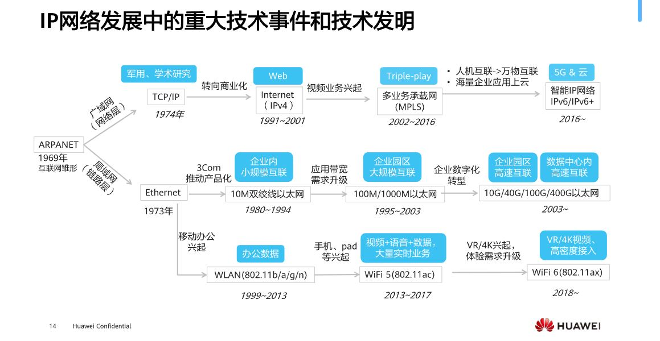
Internet技术（协议）发展历程（3）

Slide 14
Chapter 1 概述
1.1 Internet 的发展史
1.2 中国Internet的发展史
1.3 IPv6发展史
1.4 网络结构
1.5 Internet的应用
1.6 互联网与物联网
1.7 网络的标准和标准化组织

Slide 15
1.2中国Internet的发展史
第一章：概述
1989年9月，国家计委向世界银行贷款建设中关村地区教育与科研示范网络（NCFC，The National Computing and Networking Facility of China），1992年NCFC工程全部完成。（后改名中国科技网CSTNet）
1994年5月，NCFC代表中国正式加入Internet，向InterNIC注册CN域名。https://www.cnnic.cn/
1994年9月，中国公用计算机互联网（Chinanet）建设正式启动，96年1月正式开通。
1994年10月，中国教育科研网（Cernet，China Education and Research Network)开始启动。http://www.edu.cn/
1996年9月，中国金桥网（ChinaGBN)正式开通。
1997年，Chinanet与CSTNet、Cernet、ChinaGBN互连互通。

Slide 16
1.2中国Internet的发展史（续）
1997年底，中国互联网络信息中心(CNNIC)发布了第一次《中国互联网络发展状况统计报告》：截止到1997年10月31日，中国共有上网计算机29.9万台，上网用户数62万，CN下注册的域名4066个，WWW站点约1500个，国际出口带宽25.408M。
2006年1月，CNNIC第十七次统计报告：中国共有上网计算机总数4950万台，用户数11100万，CN下注册的域名1096924个，WWW站点约694200个，国际出口带宽136,106M.
2016年1月，CNNIC第三十七次统计报告：全国网民规模6.88亿，手机网民规模6.20亿，CN下注册的域名1636万个，WWW站点约423万个，国际出口带宽5,392,116M,年增长率为30.9%.

Slide 17
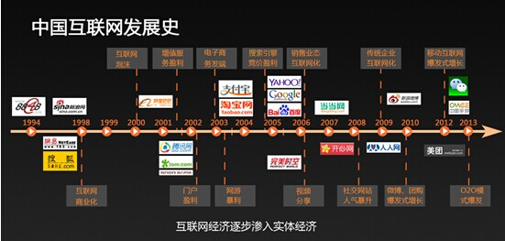
中国互联网应用的发展史

Slide 18
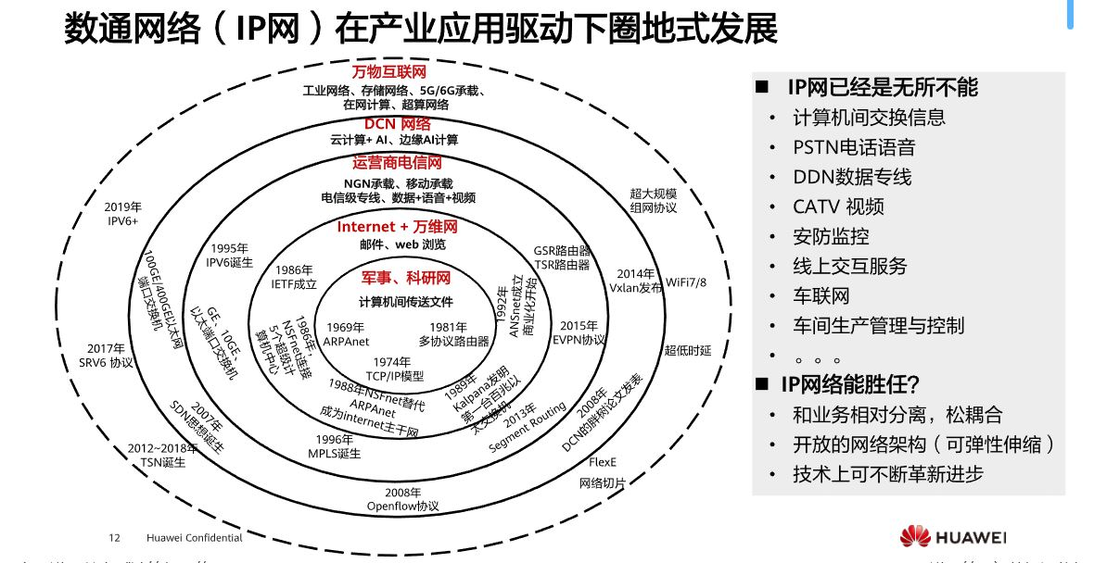
IP网络在产业应用驱动下的的发展
Notes:
2022年3月，提请十三届全国人大五次会议审查的计划报告提出，实施“东数西算”工程。数字时代正在召唤一张高效率的“算力网”。“东数西算”中的“数”，指的是数据，“算”指的是算力，即对数据的处理能力。“东数西算”是通过构建数据中心、云计算、大数据一体化的新型算力网络体系，将东部算力需求有序引导到西部，优化数据中心建设布局，促进东西部协同联动。

Slide 19
Chapter 1 概述
1.1 Internet 的发展史
1.2 中国Internet的发展史
1.3 IPv6发展史
1.4 网络结构
1.5 Internet的应用
1.6 互联网与物联网
1.7 网络的标准和标准化组织

Slide 20
1.3 IPv6发展史
IPv6 is sometimes also called the Next Generation Internet Protocol or IPng.
国际：
  IPv6 was recommended by the IPng Area Directors of the Internet Engineering Task Force at the Toronto IETF meeting on July 25, 1994 in RFC 1752
  The core set of IPv6 protocols were made an IETF Draft Standard on August 10, 1998. ，RFC2460,“Internet Protocol, Version 6 (IPv6), DEC,1998 Specification ”
  1996年3月国际IPv6主干网（6bone)建成
国内：
  1998年4月，CERNET正式参加下一代IP协议(IPv6)试验网6BONE。8月国家 863计划启动“IPv6示范系统”
  2002年1月,国家启动“下一代互联网中日IPv6合作项目”。
  2003年8月，国务院批复同意国家发改委等八部委“关于推动我国下一代互联网发展有关工作的请示”，正式启动“中国下一代互联网示范工程CNGI”。建设目标是在2003年到2005年的时间内，采用IPv6技术，完成CNGI主干网（覆盖20个城市30个核心节点）

Slide 21
CERNET2
拓扑结构
10Gb/s传输速率

Slide 22
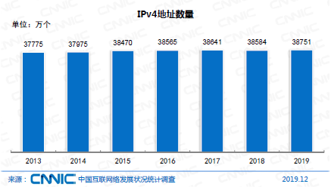
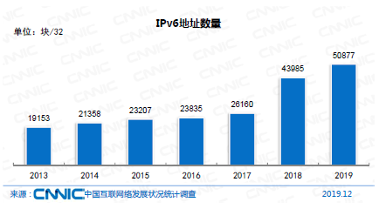
中国IPv4地址
与
IPv6地址数量
Notes:
2011年IANA宣布IPv4地址宣告用完。2^32=4,294,967,296
互联网编号分配机构（IANA，Internet Assigned Numbers Authority）负责分配和规划IP地址，以及对TCP/UDP公共服务的端口进行定义。

Slide 23
Chapter 1 概述
1.1 Internet 的发展史
1.2 中国Internet的发展史
1.3 IPv6发展史
1.4 网络结构
1.5 Internet的应用
1.6 互联网与物联网
1.7 网络的标准和标准化组织

Slide 24
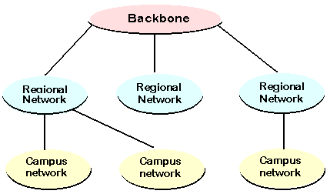
Cernet的网络结构
第一章：概述
Notes:
作为基础设施的网络它的结构与其他基础设施如电网、水网有所不同，负责网络运营的单位有运营商、企事业（包括大型的内容提供商和服务提供商、政府机构、学校）、家庭/个人。

Slide 25
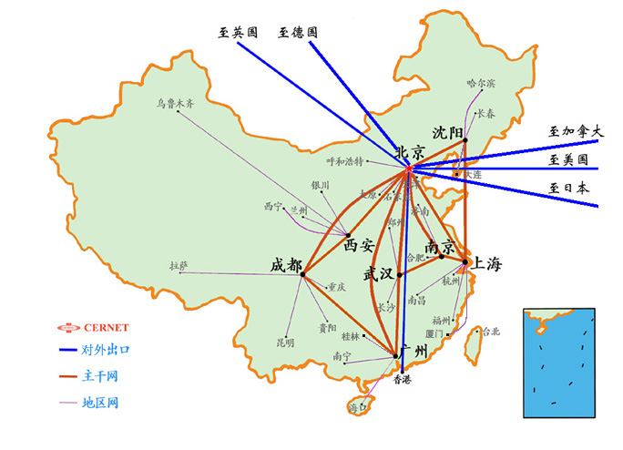
CERNET拓扑结构
第一章：概述

Slide 26
CERNET2“十五”建设规划

Slide 27
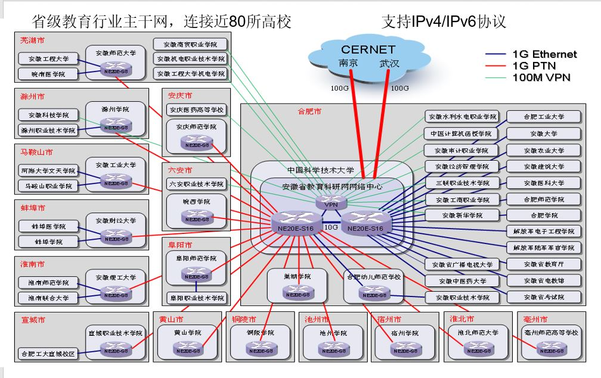

Slide 28
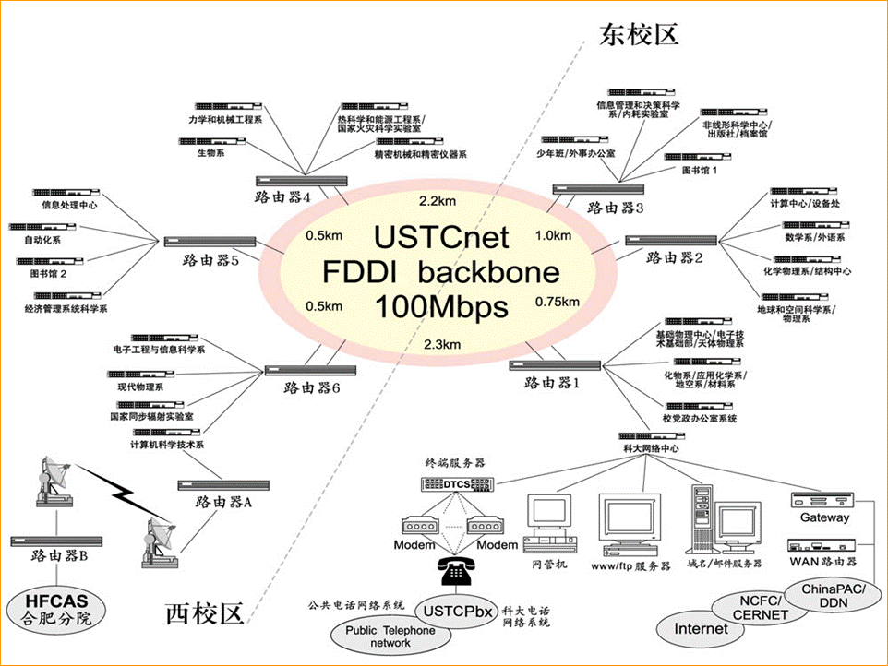
1994年主干结构
FDDI 主干，24个10M子网，运行IP、IPX协议(1期)
Notes:
FDDI(光纤分布数据接口)

Slide 29


第一章：概述
SuperStack II 3300
SuperStack II 3300
SuperStack II 3300
CoreBuilder 3500
CoreBuilder 3500
CoreBuilder 3500
CoreBuilder 3500
SuperStack II 3300
SuperStack II 3300
SuperStack II 3300
SuperStack II 3300
CoreBuilder 9000 16-Slot
SuperStack II 3300
SuperStack II 3300
CoreBuilder 9000 7-Slot
SuperStack II 3300
SuperStack II 3300
SuperStack II 3300
SuperStack II 3300
SuperStack II 3300
核心层
SuperStack II 3300
分布层
Cisco 3550
SuperStack II 3300
SuperStack II 3300
接入层
CoreBuilder 9000 7-Slot
SuperStack II 3300
SuperStack II 3300
接入层
SuperStack II 3300
SuperStack II 3300
SuperStack II 3300
SuperStack II 3300
CoreBuilder 9000 16-Slot
SuperStack II 3300
SuperStack II 3300
SuperStack II 3300
SuperStack II 3300
SuperStack II 3300
CoreBuilder 3500
CoreBuilder 3500
CoreBuilder 3500
CoreBuilder 3500
千兆光纤
中国科大校园网主干修改结构图 2002
百兆光纤

Slide 30
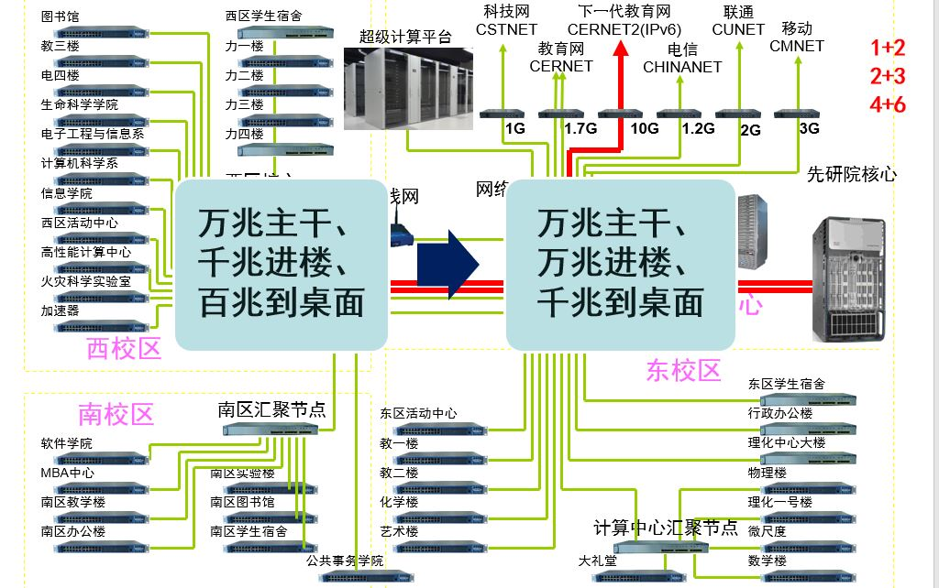
校园网流量监测
http://ns4.ustc.edu.cn/

Slide 31
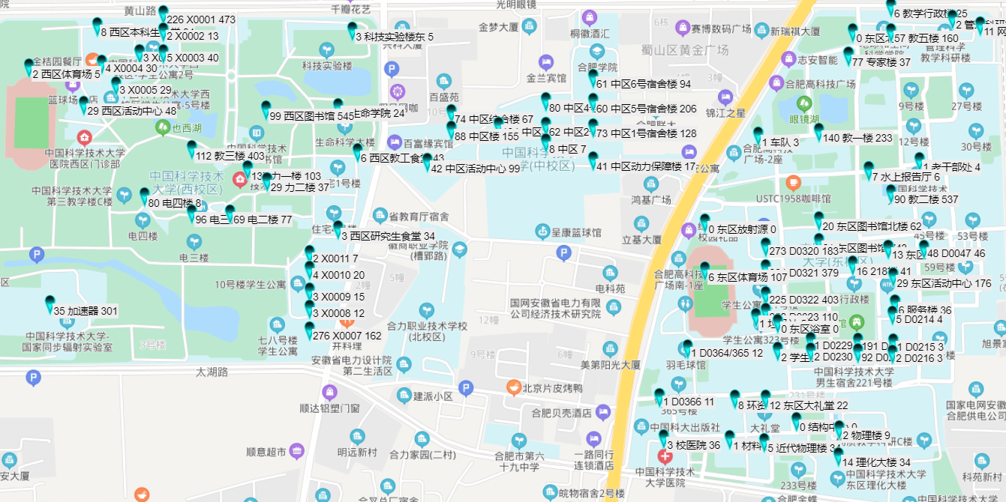
中国科技大学无线网络分布图
http://linux.ustc.edu.cn/ap/

Slide 32
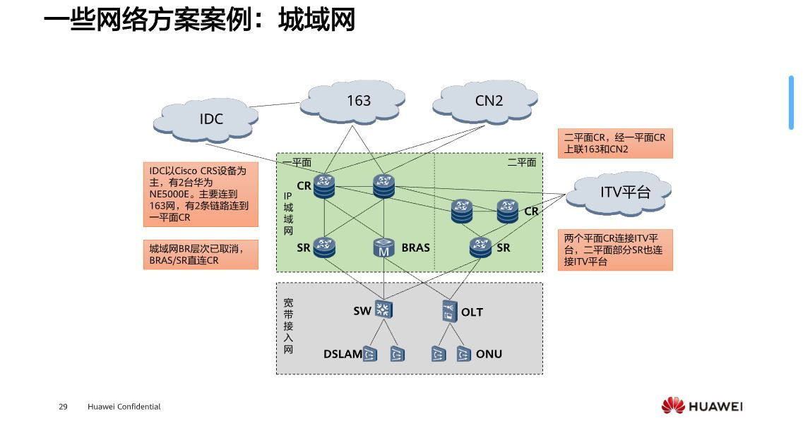
城域网
Notes:
DSLAM(Digital Subscriber Line Access Multiplexer,数字用户线路接入复用器),是各种DSL系统的局端设备，属于最后一公里接入设备，其功能是接纳所有的DSL线路，汇聚流量，相当于一个二层交换机. SR(Service Router，全业务路由器),CR(Core Router，核心路由器).
ONU(光网络单元)，是由核心功能电路、供电和管理等公共单元和通信接口组成，核心功能块包括用户和服务复用功能、传输复用功能以及ODN接口功能。
OLT(optical line terminal，光线路终端)，指的是用于连接光纤干线的终端设备.
BRAS（Broadband Remote Access Server,宽带接入服务器）是面向宽带网络应用的新型接入网关，它位于骨干网的边缘层，可以完成用户带宽的IP/ATM网的数据接入.

Slide 33
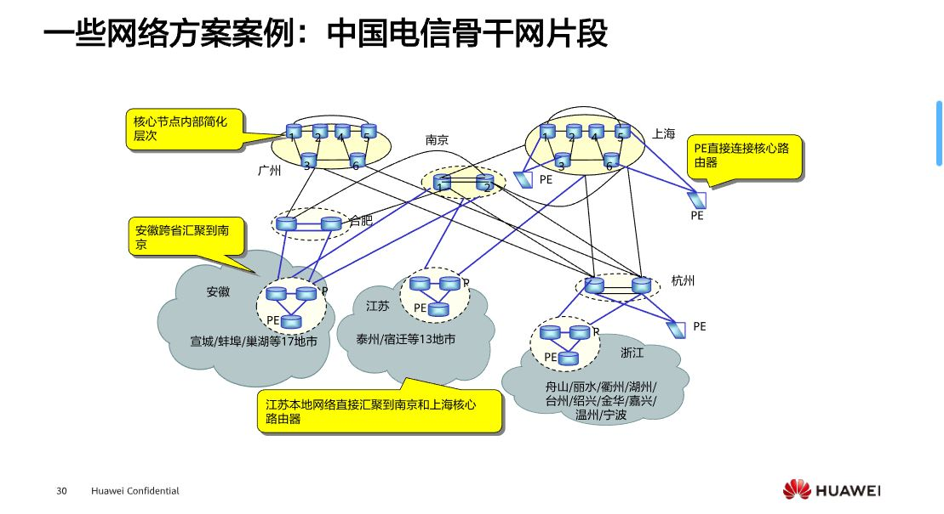
广域网

Slide 34
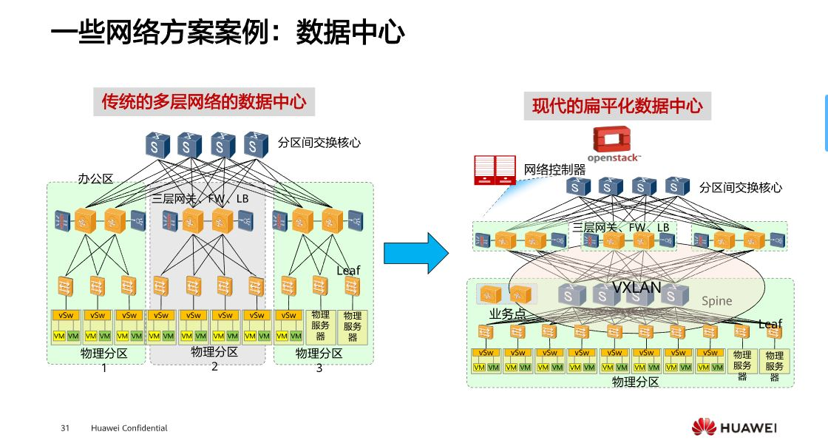
数据中心

Slide 35
Chapter 1 概述
1.1 Internet 的发展史
1.2 中国Internet的发展史
1.3 IPv6发展史
1.4 网络结构
1.5 Internet的应用
1.6 互联网与物联网
1.7 网络的标准和标准化组织

Slide 36
1.5Internet的应用（1)
传统应用
远程登陆，文件传输，电子邮件，WWW
音视频类
IP电话，可视电话，电话会议，视频点播，短视频，直播，远程监控，线上教学等
电子商务
金融，证券，网购，网银，电子支付
社交、网游类
……
即时通信，网络游戏
智能家居
智慧城市
  物联网
  云计算/存储、雾计算/边缘计算
  智能交通、自动驾驶
  虚拟现实
  大数据
  机器学习/深度学习
  人工智能

Slide 37
1.5Internet的应用（2）
---移动互联网
特点：
  永远在线，基本实名（手机号码），手机摄像头和GPS定位。
应用类型
  手机新闻、广告：良好的互动性，用户行为跟踪
  电子商务：
    团购和优惠促销，公交、出租
    预订服务，机票、酒店、景点门票的预订、查询、点评等
    手机支付，刷脸验证
  娱乐：手机游戏，音乐、视频
  移动社区：微信等
  移动搜索：
    比较查询，条形码查询和可视化搜索
    基于地理文字的服务，如签到，周边服务搜索、点评，
  ……

Slide 38
Chapter 1 概述
1.1 Internet 的发展史
1.2 中国Internet的发展史
1.3 IPv6发展史
1.4 网络结构
1.5 Internet的应用
1.6 互联网与物联网
1.7 网络的标准和标准化组织

Slide 39
1.6 互联网与物联网
第一章：概述
什么是物联网（目前业界对物联网还没有一个完全统一的概念，有以下几种说法）
  物联网以互联网为载体，允许人们访问和控制任意联网物品、动物，实现对其智能化的识别、定位、跟踪、监控和管理。
  通过射频识别（RFID）、红外感应器、全球定位系统（GPS）、激光扫描器、环境传感器、图像感知器等信息传感设备，按约定的协议，把任何物品与互联网连接起来，进行信息交换和通讯，以实现智能化识别、定位、跟踪、监控和管理的一种网络。
  全面信息感知和获取、无缝互联与协同、高度智能化的新型网络形态。物联网是具有标识、感知和智能处理能力的物体基于通信技术相互连接形成的网络，这些物体可以在无需人工干预的条件下实现协同和互动，目的在于为人们提供智慧和集约的服务。
  一般的互联网是不带传感跟感知的，当互联网扩展到物联网的时候，可以增加很多传授、感知的功能。互联网平台是通用的，而物联网是单独的。还有互联网的本身并不负责决策，而物联网则要对信息进行分析和决策，因此需要很多提炼。

Slide 40
什么是物联网？（2005年国际电联的报告上指出）
  A new dimension has been added to the world of information and communication technologies (ICTs): from anytime, any place connectivity for anyone, we will now have connectivity for anything . Connections will multiply and create an entirely new dynamic network of networks –an Internet of Things.

Slide 41
物联网特点
物品、动物的相关属性信息来源于射频识别（RFID）、红外感应器、全球定位系统、激光扫描器等信息传感设备。
联网实体载有智能芯片，具有一定计算能力。
用于信息交换的互联网接入技术和传输技术：WLAN、3G、BlueTooth、ZigBee、UWB等，以及互联网。
高度分布和集中处理：
  物联网的信息来源及种类多种多样。
  物联网的信息载体遍布生活的每一个角落，高度分散。
  在这个整合的网络当中，存在能力超级强大的中心计算机群，能够对网络内的人员、机器、设备和基础设施实施实时的管理和控制。

Slide 42
物联网应用
将广泛应用于智能交通、环境保护、政府工作、公共安全、平安家居、个人健康等诸多领域。
Notes:
在此基础上，人类可以以更加精细和动态的方式管理生产和生活，达到“智慧”状态，提高资源利用率和生产力水平，改善人与自然间的关系。
42

Slide 43
物联网体系结构分析
目前比较公认的结构是将物联网分为三层
  感知层
  主要是识别物体，采集
  信息
  网络层
  网络层将感知层获取的
  信息进行传递和处理
  应用层
  与行业需求结合，实现
  行业智能化
Notes:
物联网可分为三层：感知层、网络层和应用层。
43

Slide 44
Chapter 1 概述
1.1 Internet 的发展史
1.2 中国Internet的发展史
1.3 IPv6发展史
1.4 网络结构
1.5 Internet的应用
1.6 互联网与物联网
1.7 网络的标准和标准化组织

Slide 45
1.7网络的标准和标准化组织
1. 标准化的必要性及类型
  事实标准：没有正式规划，由一些大厂商产品形成的标准。
  法规标准：由一些权威标准化组织制定的标准。
2. 国际标准界最有影响的组织
  国际电信联盟ITU（如H.323，G.723.1等）(http://www.itu.int)
  国际标准化组织ISO (http://www.iso.org)
  电气电子工程师协会IEEE（如IEEE 802）(http://www.ieee.org)
3. Internet的标准化组织
  Internet工程任务组IETF（如请求评注RFC）(http://www.ietf.org)
  Internet研究任务组IRTF
4. 其他组织
  各种论坛Forum（如ATM Forum，http://www.atmforum.com）
  美国国家标准协会ANSI
  地区标准化组织（如欧洲、日本的一些标准）
Notes:
电气和电子工程师协会( IEEE，全称是Institute of Electrical and Electronics Engineers)是一个国际性的电子技术与信息科学工程师的协会，是目前全球最大的非营利性专业技术学会，其会员人数超过40万人，遍布160多个国家。IEEE致力于电气、电子、计算机工程和与科学有关的领域的开发和研究。
互联网工程任务组（The Internet Engineering Task Force，简称 IETF）,成立于1985年底，是全球互联网最具权威的技术标准化组织。

Slide 46
作业
Ch1: 44，45，46，47
补充题：
  访问IEEE 802网站，介绍一个感兴趣协议的基本功能。
  简述以太网和WIFI协议、以及TCP/IP协议的标准化组织。

Slide 47
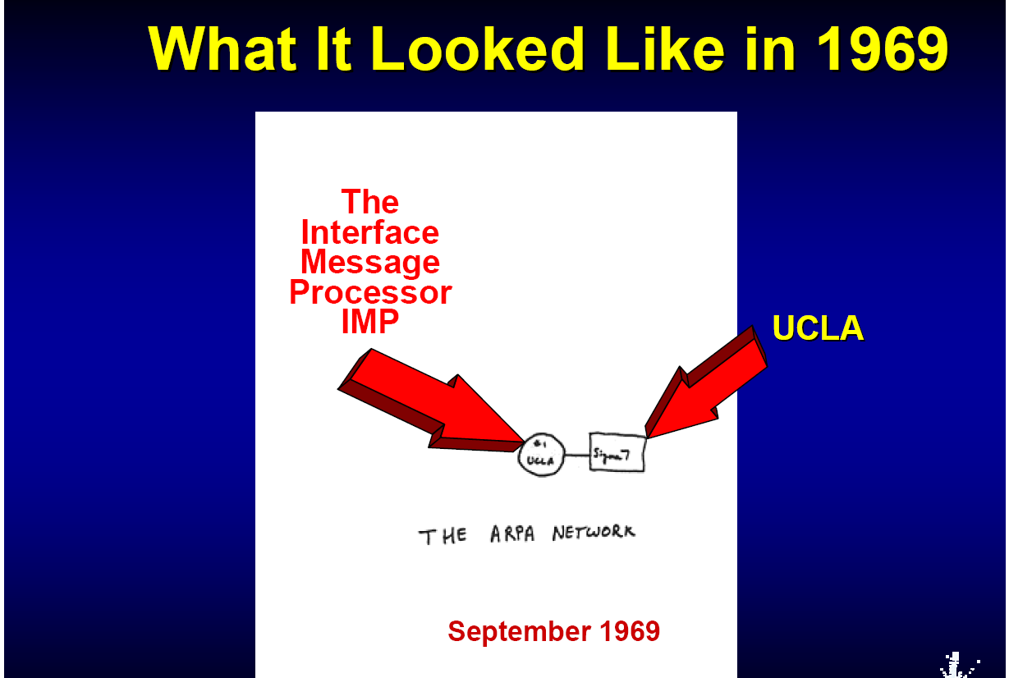
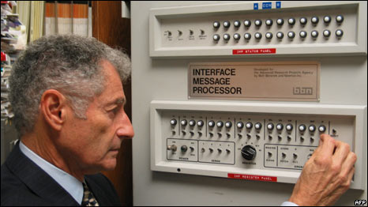
Notes:
Prof Kleinrock, one of the fore-fathers of Internet, the same who wrote the first paper on packet switching (1962) and sent the first message over the Arpanet (1969)

Slide 48
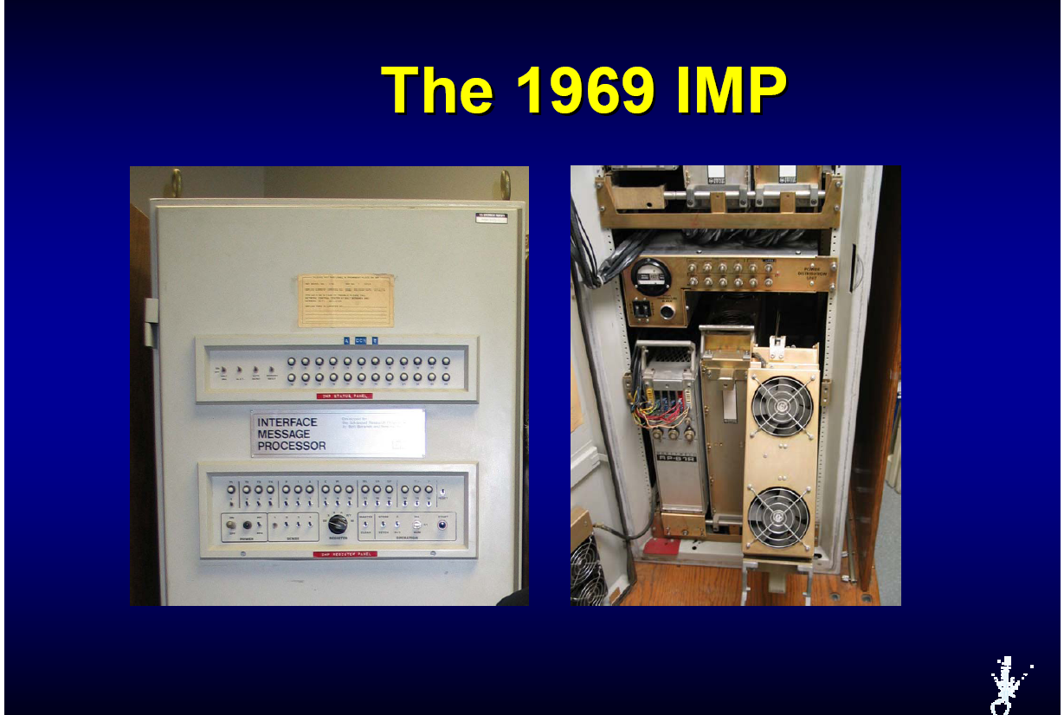

Slide 49
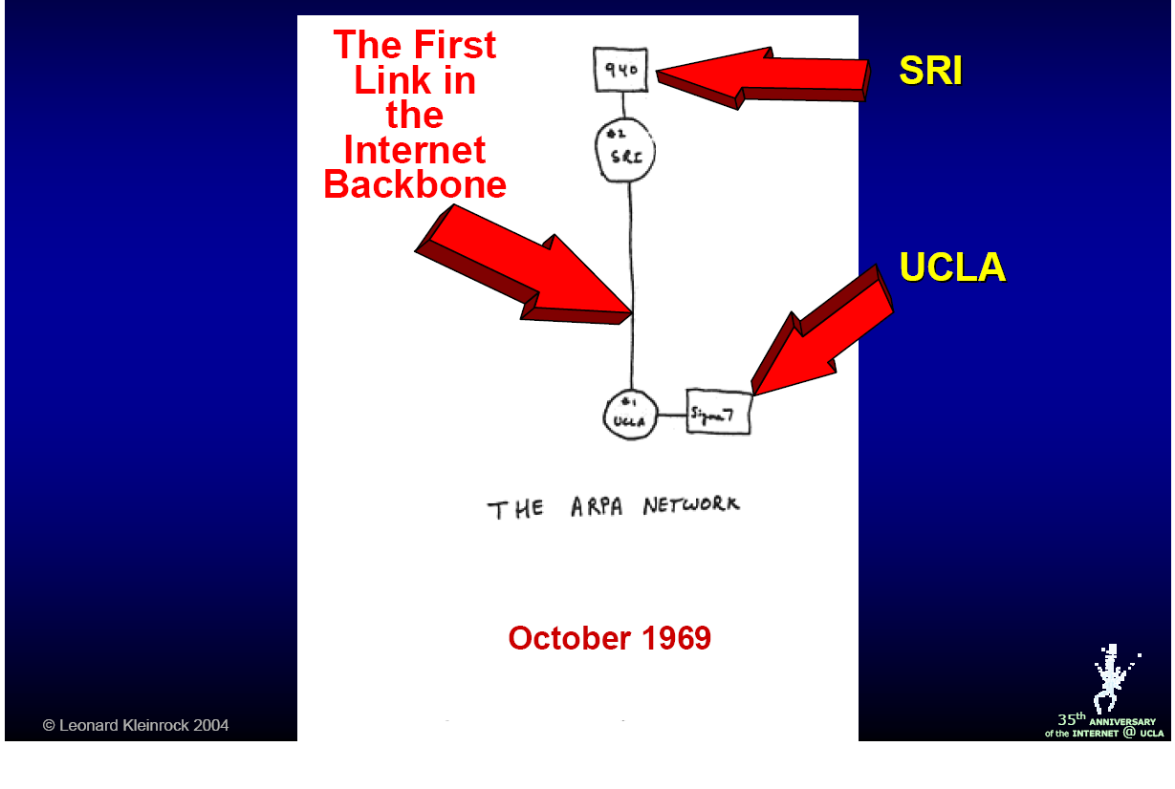

Slide 50
What was the first message even sent on the Internet?
1844年，电报发明人Morse的第一份电报“What hath God Wrought”
1876年，电话发明人Bell的第一句电话 “Watson, come here. I want you. ”
1969年，Armstrong登上月球的第一句话“One Giant Leap for Mankind. ”
It was simply a LOGIN
from the UCLA computer to the SRI computer.
Nobody noticed!!
Notes:
“上帝创造了何等的奇迹！ ”
"All we wanted to do was to login from our host computer at UCLA to the SRI host computer," said Kleinrock. "We needed to transmit the letters 'log' to SRI, at which point the SRI host would add the letters 'in' to complete the word 'login'."
The UCLA researchers set up a telephone connection in addition to the data network connection so that the programmers at each end could talk to each other and report what they were each seeing at their end of the connection.
The UCLA team began by sending the 'L' and asked, "Did you get the L?" The reply from SRI: "Yes."
They then sent the 'O' and asked, "Did you get the O?" Again came the reply from the Stanford programmer: "Yes."
However, when the UCLA engineers attempted to send the letter 'G' the host computer at Stanford crashed.
"As a result, history now records how clever we were to send such a prophetic first message, namely 'lo,'" said Kleinrock.
The Internet is Born ! At UCLA on October 29, 1969

Slide 51
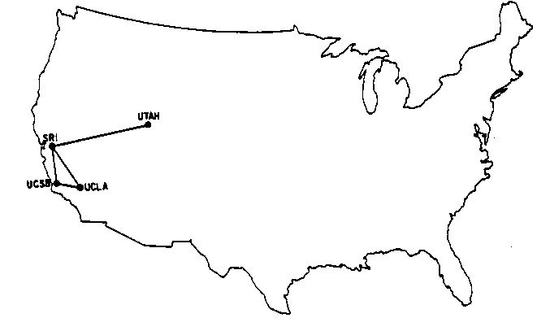
1969年12月的ARPAnet
单位 | 机型 | OS
UCLA(加州大学洛杉矶分校) | SDS Sigma 7 | SEX
SRI(斯坦福研究所) | XDS-940 | Genie
UCSB(加州大学圣巴巴拉分校) | IBM 360/75 | OS/MVT
UTAH(犹他州立大学) | Digital PDP-10 | TENEX
返回

Slide 52
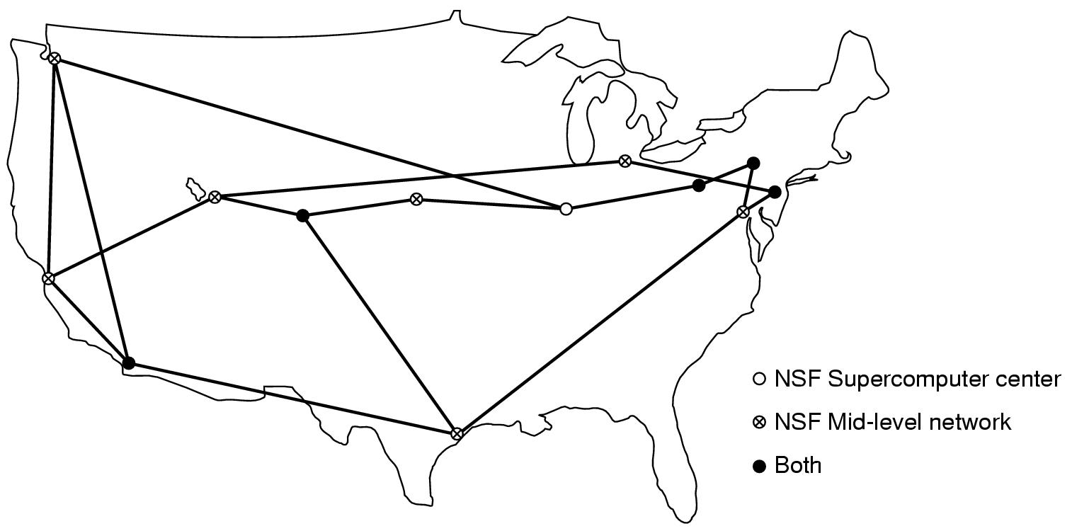
1988年的NSFNet
返回

Slide 53
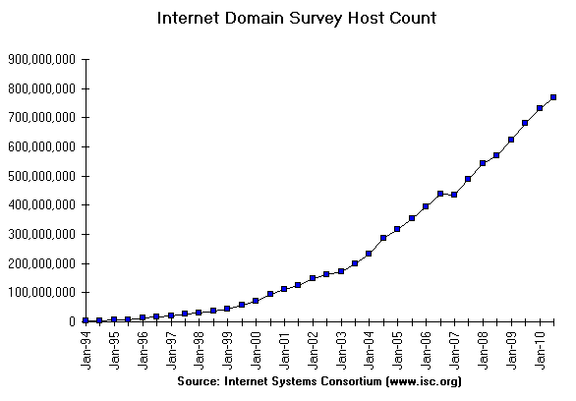
接入因特网的主机数
第一章：概述
Notes:
到10年1月，主机数已达8亿

Slide 54
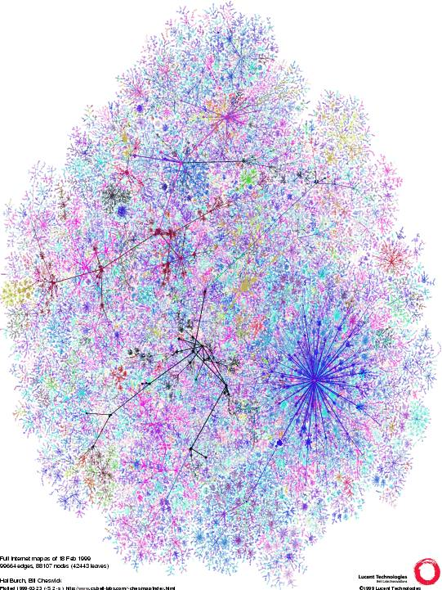
This large graph shows the router level connectivity of the Internet as measured by Hal Burch and Bill Cheswick's Internet Mapping Project

Slide 55

返回
Asia Pacifica - Red
Europe/Middle East/Central Asia/Africa - Green
North America - Blue
Latin American and Caribbean - Yellow
RFC1918 IP Addresses - Cyan
Unknown - White

Slide 56
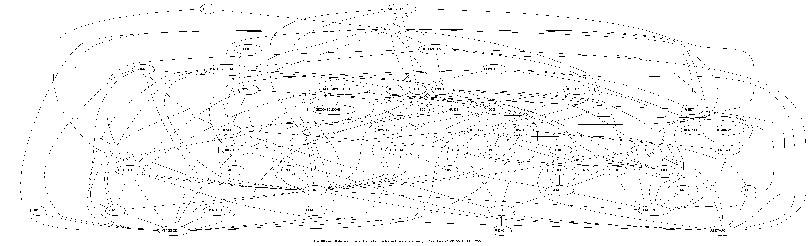
6BONE
CERNET
返回

